Slide 1
Python Fundamental
Ch.1 : Programming Language
Ch.2 : Python
Instruktur : Ahmad Rio Adriansyah
Nurul Fikri Komputer

Slide 2
Program Komputer
Sederetan instruksi terstruktur yang dieksekusi oleh komputer untuk melakukan pekerjaan tertentu.
Analoginya seperti resep masakan
  Program = resep
  Variabel = bahan
  Statement = cara penggunaan
  Komputer = juru masak

Slide 3
Program Komputer
Untuk apa?
  Membantu pekerjaan manusia
  Mengotomasi sesuatu yang rutin
  Hiburan (multimedia, game,dll)

Slide 4
Programmer
Orang yang membuat program
Menyusun instruksi dengan bahasa pemrograman tertentu agar dapat diproses oleh komputer
Karena komputer hanya mengerti bahasa mesin (biner, nol dan satu)

Slide 5
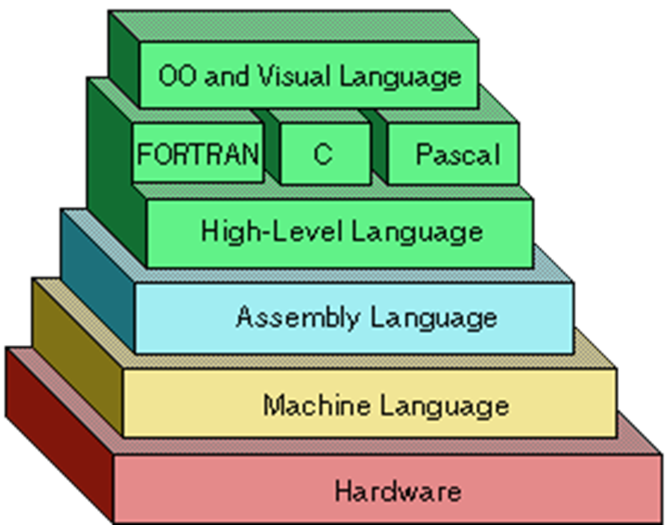
Bahasa Pemrograman

Slide 6
Compiler dan Interpreter
Bahasa pemrograman high-level lebih mudah dipahami manusia, tapi sulit dipahami oleh mesin
Butuh penerjemah yang menerjemahkan bahasa pemrograman high-level ke bahasa mesin
Compiler dan Interpreter menerjemahkan ke bahasa mesin dengan cara yang berbeda

Slide 7
Compiler
Membaca keseluruhan kode program (source code) dan menterjemahkannya menjadi satu set instruksi lengkap dalam bahasa mesin sebelum instruksinya dijalankan.
Saat menjalankan program, yang digunakan adalah instruksi dalam bahasa mesin (object code/machine code). Tidak perlu diterjemahkan lagi jadi prosesnya lebih cepat.

Slide 8
Interpreter
Instruksi-instruksi dalam kode program dibaca, diterjemahkan, dan langsung dilaksanakan satu per satu.
Tidak ada hasil terjemahan dalam bahasa mesin jadi setiap kali mau menjalankan program dibutuhkan interpreter.

Slide 9
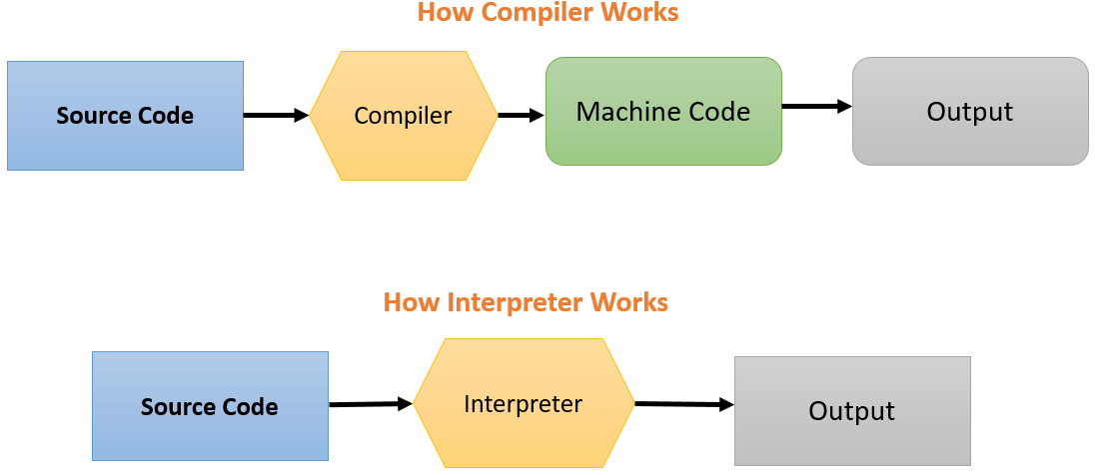
Compiler dan Interpreter

Slide 10

Python
Python adalah bahasa pemrograman yang:
  High level
  Interpreted (butuh interpreter)
  Dinamis berorientasi objek
  General purpose
Diciptakan oleh Guido van Rossum
(BDFL sampai tahun 2018)
Diambil dari nama acara komedi Monty Python

Slide 11
Kenapa Python?
Bahasanya mudah dipelajari karena dekat dengan bahasa manusia
Komunitasnya besar, banyak modul yang bisa digunakan
Populer (urutan no.1 tahun 2019)

Slide 12
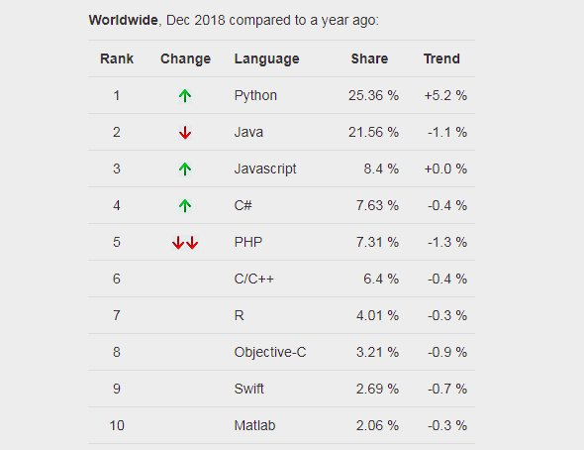

Slide 13
Versi Python
Ada 2 versi python yang sering digunakan :
  Python 2 (2.7)
  Python 3 (versi terbaru 3.7.3 per Maret 2019)
Python 2 is legacy, python 3 is the future.
Tahun 2016, 71.9% project menggunakan python 2. Tahun 2017 turun ke 63.7%

Slide 14
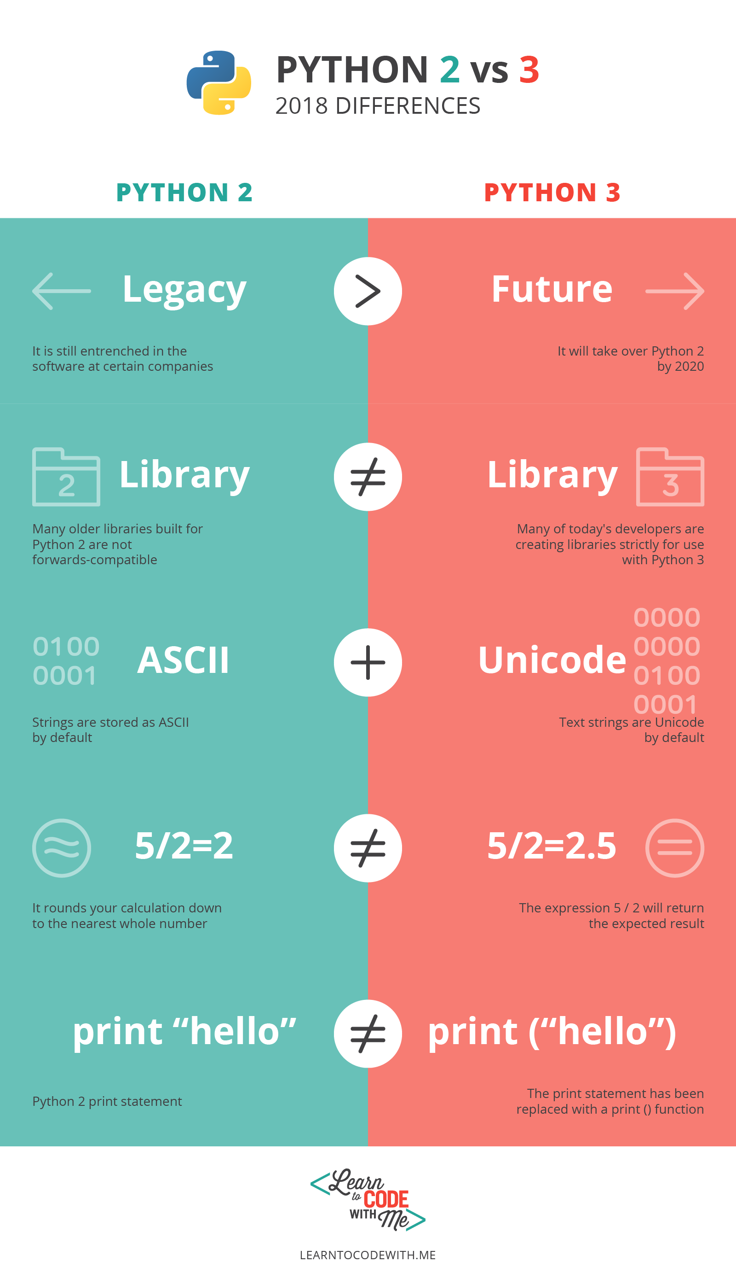
Notes:
https://learntocodewith.me/programming/python/python-2-vs-python-3/

Slide 15
Zen of Python
The Zen of Python, by Tim Peters
Beautiful is better than ugly.
Explicit is better than implicit.
Simple is better than complex.
Complex is better than complicated.
Flat is better than nested.
Sparse is better than dense.
Readability counts.
Special cases aren't special enough to break the rules.
Although practicality beats purity.
Errors should never pass silently.
Unless explicitly silenced.
In the face of ambiguity, refuse the temptation to guess.
There should be one-- and preferably only one --obvious way to do it.
Although that way may not be obvious at first unless you're Dutch.
Now is better than never.
Although never is often better than *right* now.
If the implementation is hard to explain, it's a bad idea.
If the implementation is easy to explain, it may be a good idea.
Namespaces are one honking great idea -- let's do more of those!

Slide 16
Instalasi
Windows
  Buka python.org
  Pilih versi python yang diinginkan
  Install
  Jangan lupa dicentang pilihan memasukkan python ke path!
Linux
  Tidak perlu pusing, sudah ada

Slide 17
Menjalankan Python
Ada 2 mode untuk menjalankan python
  Melalui shell interaktif (python shell)
  Melalui text file yang dieksekusi (python script)
Python shell
  Windows
    Masuk ke start menu
    Ketik python
  Linux
    Masuk ke terminal (Ctrl+Alt+T)
    Ketik python (python 2) atau python3 (python 3)

Slide 18
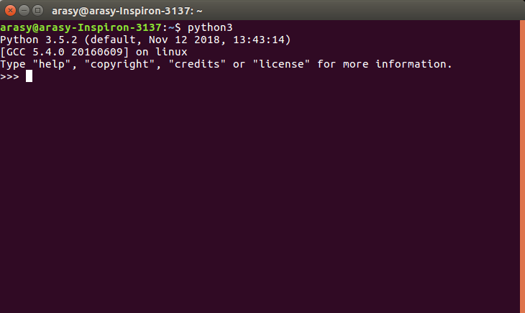
Python Shell

Slide 19
Konstanta dan Variabel
Dalam setiap bahasa pemrograman, pasti digunakan konstanta dan variabel sebagai data yang diolah oleh komputer
Konstanta adalah nilai yang dituliskan langsung
  Konstanta/data Numerik
  Konstanta/data String
Variabel adalah suatu besaran yang nilainya bisa berubah, digunakan untuk merepresentasikan nilai-nilai konstanta.

Slide 20
Konstanta
Konstanta Numerik :
  Bilangan bulat (integer) : nilai numerik yang tidak mengandung titik desimal seperti 10, 50, -15, 311
  Bilangan desimal (floating point) : bilangan rill yang mengandung titik desimal seperti 0.2, 1.25, -11.759
Konstanta String
  Sederetan karakter alfanumerik (huruf dan angka)
  Dituliskan diantara tanda petik (‘ ’) atau petik dua (“ ”)
  Contohnya “Nama”, ‘A’, “Inspiron 3176”, ‘XL’

Slide 21
Variabel
Berfungsi seperti wadah untuk konstanta dan nilai-nilai lainnya
Program menggunakan variabel untuk menyimpan data ke dalam memori secara sementara
Biasanya (di bahasa pemrograman lain) variabel harus dideklarasikan dulu sebelum digunakan. Di python hal ini tidak perlu dilakukan
Nama variabel (identifier) harus memenuhi aturan tertentu

Slide 22
Aturan Penamaan Variabel
Harus dimulai dengan huruf atau karakter garis bawah/underscore ( _ )
Tidak boleh diawali angka
Hanya boleh mengandung alfanumerik dan underscore (A-Z, a-z, _ )
Case sensitive
Tidak boleh sama seperti reserved words di python (keywords)

Slide 23
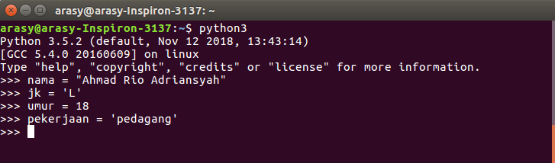
Latihan
Buat informasi tentang data diri anda dalam variabel-variabel yang sesuai

Slide 24
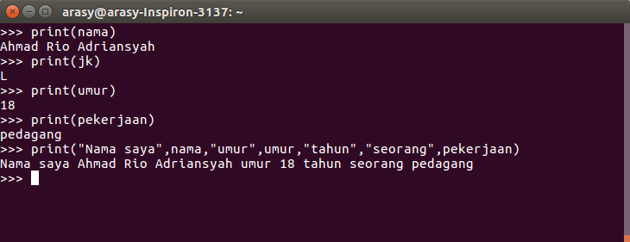
Latihan
Tampilkan informasi tadi dengan memanggil variabelnya
Gunakan fungsi print() untuk menampilkan di console

Slide 25
Exit dari Python Shell
Untuk keluar dari python shell user dapat melakukan :
  Menekan Ctrl+D
  Mengetikkan exit() dan menjalankan perintah tersebut
Silahkan coba keluar dan masuk kembali ke dalam python shell

Slide 26
Python Script
Cara kedua menjalankan kode python adalah dengan menuliskannya dalam teks
Buka teks editor, ketik informasi yang tadi ditulis
Simpan dalam nama “biodata.py”
Buka terminal, jalankan file yang kita buat tadi dengan perintah
$ python biodata.py

Slide 27
Python Script
Bisa juga python script dijalankan sebagai executable file di linux.
Cari posisi direktori python. Defaultnya di /usr/bin/python, atau cari dengan
$ whereis python
Tambahkan #! /usr/bin/python di baris pertama python script
Ubah atribut filenya agar menjadi executable
$ chmod 755 biodata.py
Jalankan filenya
$ ./biodata.py

Slide 28
Format Bahasa Python
Python dituliskan dalam blok kode yang disebut sebagai fungsi
Ada fungsi utama di bahasa pemrograman
  Di C++ ada main { }
  Di pascal ada Begin End
  Di python menggunakan __main__
Blok fungsi dalam python ditandai dengan indentasi (spasi/tab), biasanya digunakan 4 spasi

Slide 29
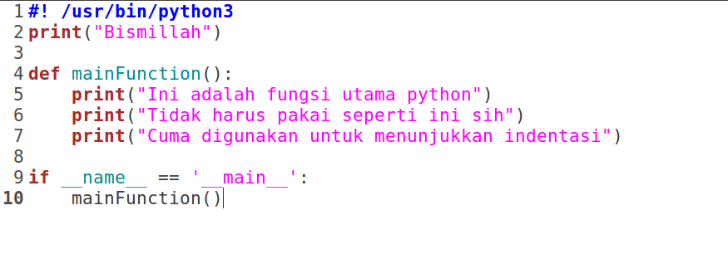
Format Bahasa Python
Note : nomor di kiri adalah nomor baris, bawaan dari text editor atau IDE nya, bukan termasuk bagian dari kode. Jangan diketik.
Simpan sebagai “fungsiutama.py” dan jalankan

